Slide 1
Образовательный проект «Литературный Тамбов»
Группа общеразвивающей направленности для детей 5-6 лет «Звездочет» (2016-2017г.)
Воспитатели: Истомина А.А., Лосева Ю.С.

Slide 2
Актуальность
В старшем дошкольном возрасте воспитанники получают представления о Малой родине, культурные традиции которой прослеживаются в творчестве знаменитых людей – художников, писателей, музыкантов. Литература «местных» писателей – важная составляющая регионального компонента образования старших дошкольников. Основная проблема состоит в том, что такая литература и творчество писателей остаются малознакомыми для будущих школьников

Slide 3
Проблема
Дошкольникам не хватает знаний о родном городе, о людях, живших и живущих в нем;
В современном мире минимальное количество времени ребенок проводит с книгой совместно с родителями;
Дефицит знаний у родителей о писателях родного края;
Отсутствие системы работы с родителями по проблеме нравственно-патриотического воспитания в семье через приобщение детей к творчеству Тамбовских писателей.

Slide 4
Цели и задачи
Познакомить детей с жизнью и творчеством писателей Тамбовского края.
Помочь детям узнать писателей родного края;
Начать знакомство с произведениями писателей Тамбовского края;
Вызвать интерес к дальнейшему изучению творчества талантливых земляков;
Развивать речь, творческие способности воспитанников;
Ввести детей через художественные произведения в мир человеческих отношений, нравственно-эстетических ценностей
Формировать гуманное отношение к окружающей среде и любви к родному краю.
Создать условия для совместной деятельности детей и их родителей

Slide 5
Планируемые результаты
У воспитанников разовьется устойчивый интерес к произведениям писателей Тамбовского края;
Расширится читательский кругозор через общение с книгами Тамбовских писателей
Будет развиваться способность творчески мыслить и рассуждать.
Появится интерес к «реализации проекта в домашних условиях»

Slide 6
Подготовительный этап проекта
Определение проблемных зон в работе с детьми по литературному краеведению (представления о писателях Тамбовского края, их произведениях; знания о Тамбове);
Подбор методической, научно-популярной и художественной литературы по теме;
Разработка плана работы по проекту;
Доведение до сведения родителей воспитанников целей и содержания проекта;
Диагностика знаний и умений воспитанников

Slide 7
Результат стартовой диагностики

Slide 8
Примечания к диагностике
Частичные знания воспитанников по теме проекта связаны в том числе и с диагностическими параметрами в областях «Речевое развитие», «Коммуникация», «Художественное творчество», которые закрепляет реализуемые проект

Slide 9
Параметры диагностики
Определяет тему и главную мысль произведения
Пересказывает текст
Запоминает и читает наизусть произведения стихотворной формы
Оценивает события и поступки главных героев
Отличает жанр сказки от рассказа
Участвует в инсценировках
Рисует по прочитанному
Будет дома читать с родителями
Называет писателей Тамбовского края
Готов продолжать работу над проектом в следующем году

Slide 10
Основной этап проекта
Реализация проекта согласно рабочей программе:
Беседы и рассматривания
Чтение и обсуждение
Заучивание
Инсценировка
Рисование по прочитанному

Slide 11
Рефлексивный этап проекта
Диагностика знаний детей, полученных в результате реализации проекта, показала, что воспитанники достигли новых возможностей, а именно:
Научились определять тему и главную мысль произведения;
Учатся пересказывать текст;
Воспроизводят наизусть отрывки из стихов поэтов родного края;
Умеют оценивать события, героев произведения;
Научились различать жанры художественной литературы (сказка, рассказ)

Slide 12
Результат итоговой диагностики

Slide 13
Результативность проекта
У воспитанников появился устойчивый интерес к произведениям писателей Тамбовского края;
Расширился читательский кругозор через общение с книгами Тамбовских писателей
Развивается способность творчески мыслить и рассуждать.
Появился интерес к реализации проекта в «домашних условиях»

Slide 14
Сравнительный анализ результатов диагностики
 | Сентябрь/Май 2017
Обладают знаниями по теме проекта % | 0/64
Обладают частичными знаниями по теме проекта | 89/36
Не обладают знаниями по теме проекта | 11/0

Slide 15
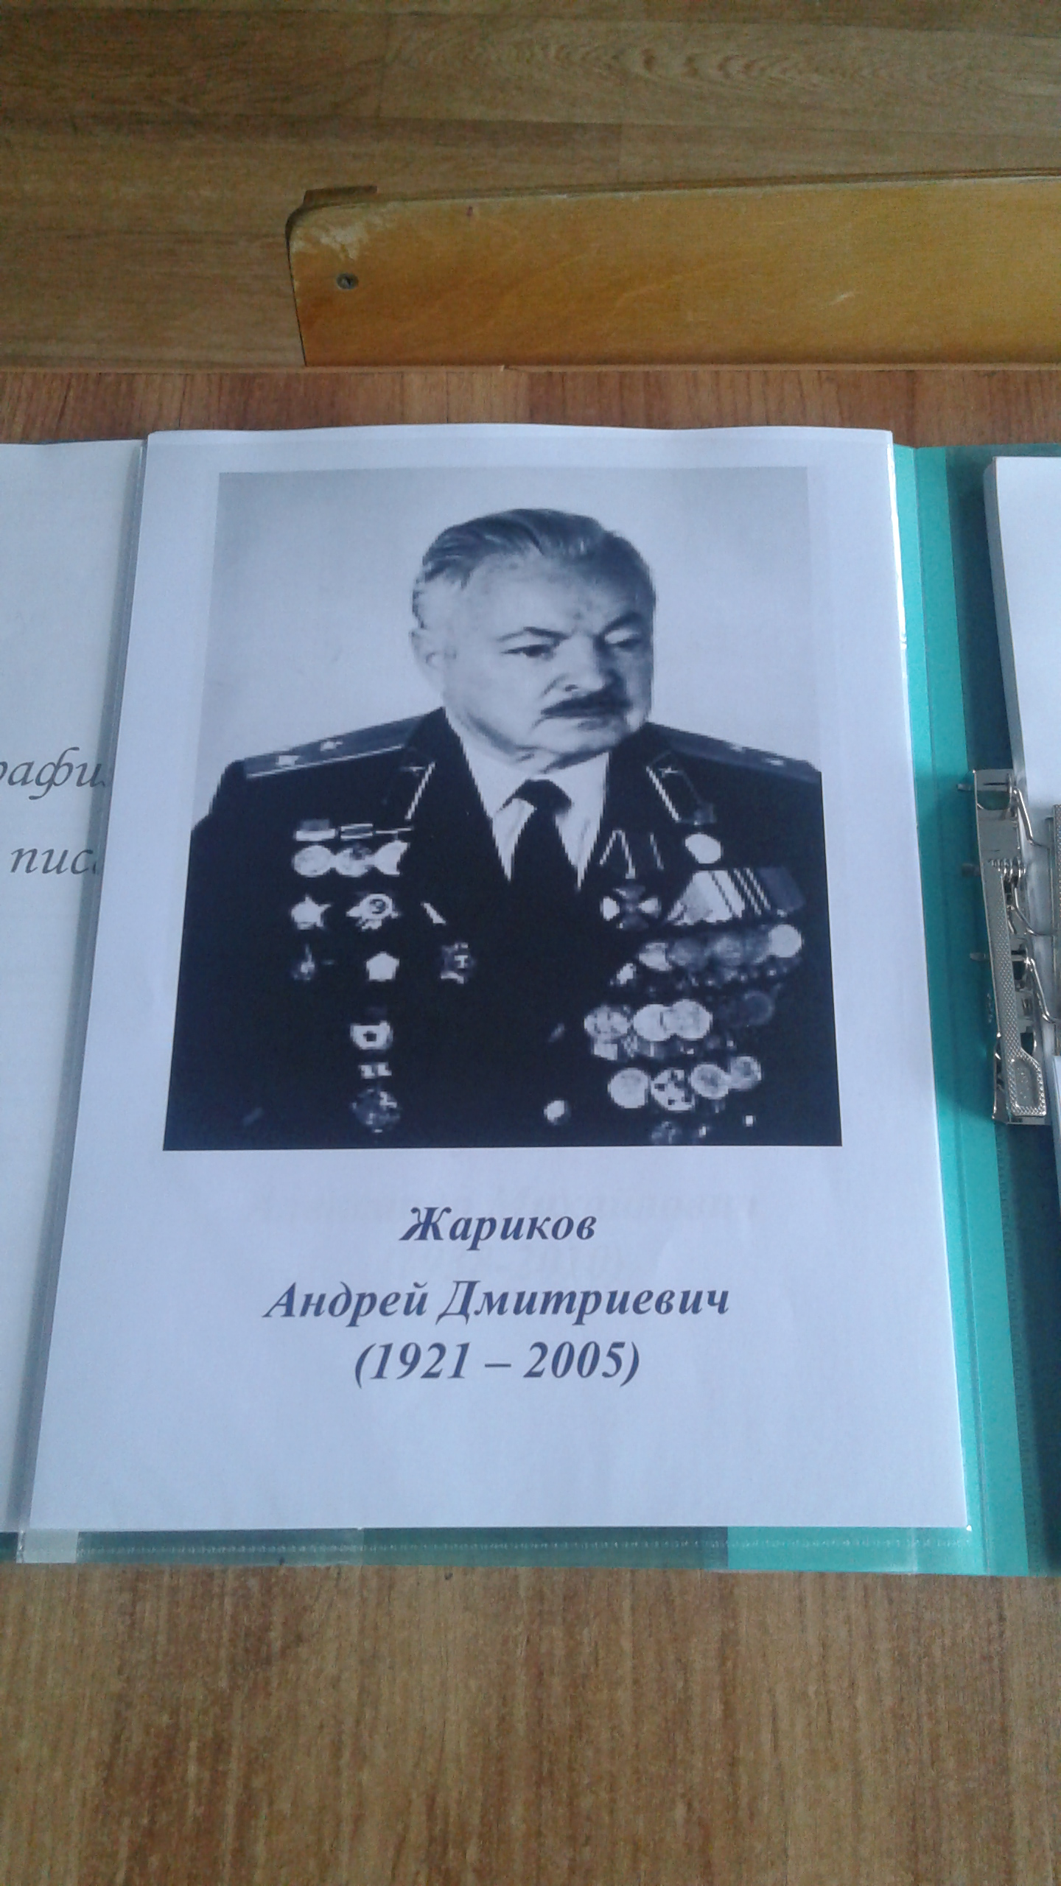
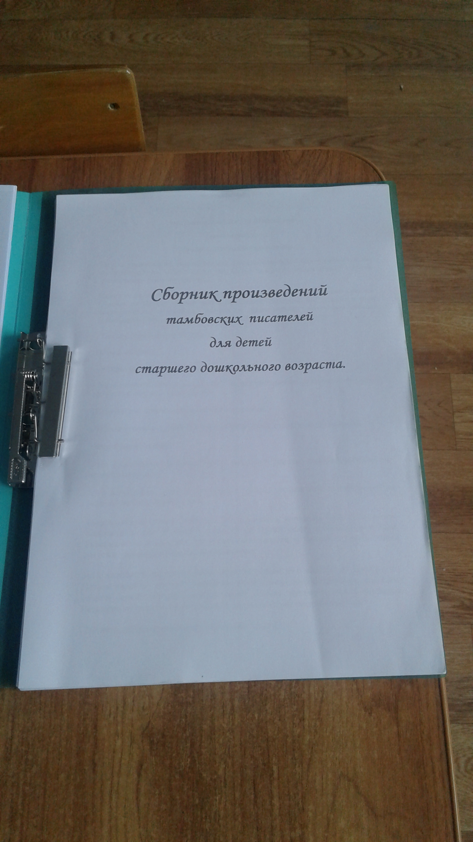
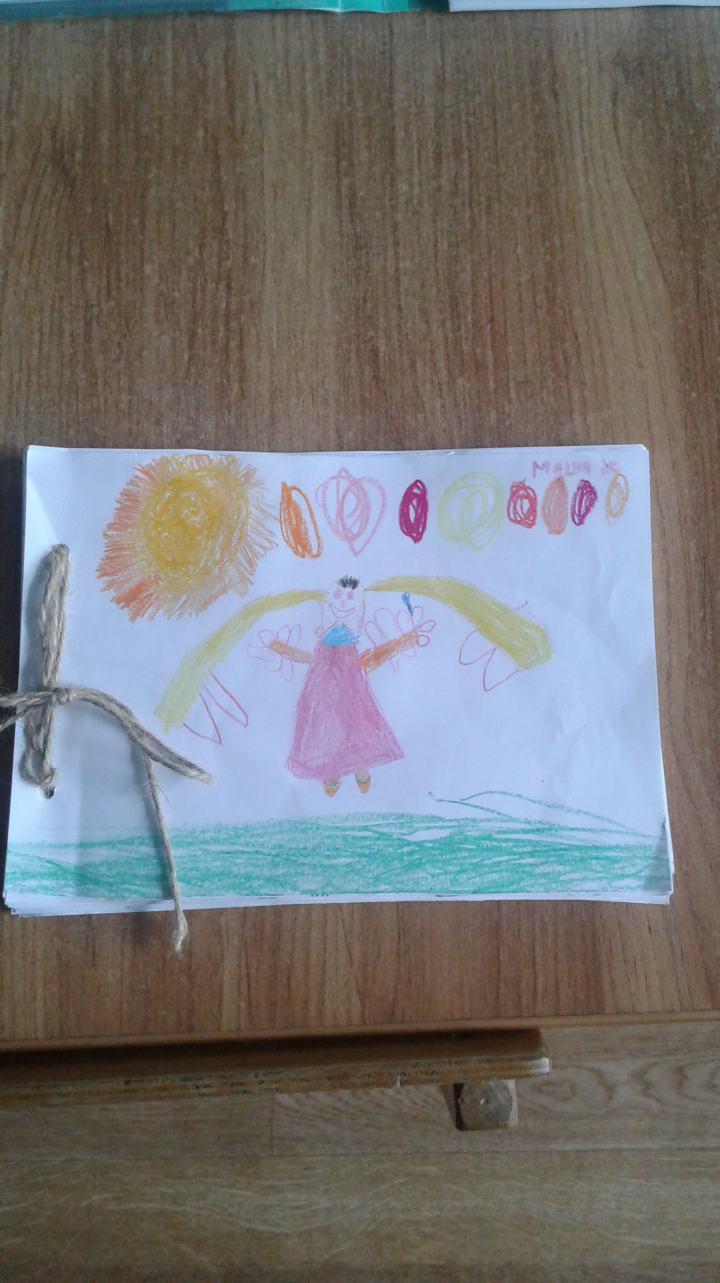
Продуктивный результат проекта
Альбом для рассматривания «Писатели Тамбовского края»
Сборник рассказов тамбовских писателей
Презентация «Тамбовские писатели» для педагогов

Slide 16
Источники
1. Казакова Ирина Анатольевна. Патриотическое воспитание детей старшего дошкольного возраста средствами детской литературы
2. Тамбовские писатели – детям: Хрестоматия для чтения в 1-4 классах общеобразовательной школы/Состовитель Г.М. Первова. В 2-х частях – Тамбов ООО «Издательство Юлис» 2008г.
3. Тамбовские писатели в детском чтении. Сборник биографических и художественных материалов.
4. Тихомирова Е.А. Литературное и лингвистическое краеведение как одна из составляющих национально-регионального компонента ФГОС.
5. Ю.А. Королев «Выдающиеся люди Тамбовского края», Тамбов 2005г.
6. Интернет-ресурсы: www.tambovodb.ru

